Slide 1
Тема 1. Теоретические основы связей с общественностью

Slide 2
Связи с общественностью (PR) в социальной сфере — деятельность, направленная на формирование, поддержку и развитие нужных (чаще всего позитивных) отношений к людям, организациям, объектам, событиям, идеям и т. д., формирование у людей позитивных моделей поведения. PR-проект в социальной сфере направлен, в первую очередь, на позитивные изменения существующей ситуации.

Slide 3
К области социального PR традиционно относят социальные, спонсорские и благотворительные проекты коммерческих структур и деятельность некоммерческих организаций и общественных объединений. Принадлежность к социальному PR определяется чаще всего содержательным контентом — то есть это PR-активности в традиционно «социальных сферах» — спорт, культура, помощь социально-уязвимым гражданам, благотворительность, донорство, волонтёрство и т. д.

Slide 4
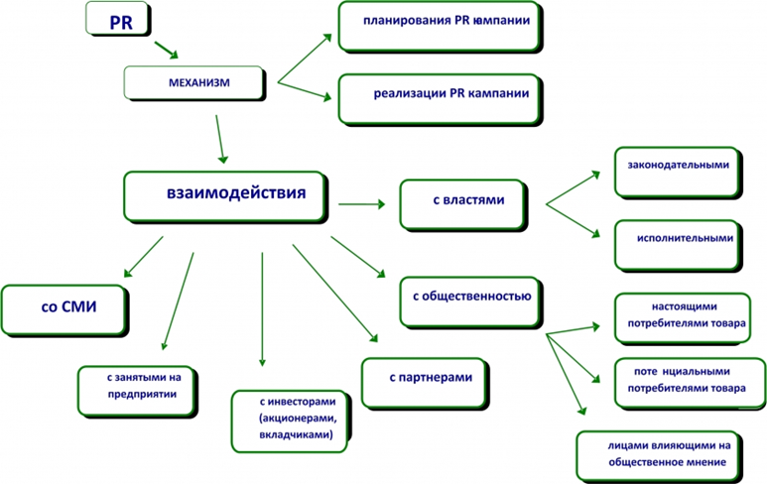

Slide 5
Подходы
Альтруистический
Компромиссный
Прагматический

Slide 6
Функции PR
4 основные функции паблик рилейшнз: 1)исследовательская;
2)деятельностная;
3)коммуникационная;
4)оценочная.

Slide 7
Функции
1. Функция контроля общественного мнения.
2. Функция организации взаимодействия с общественностью.
3. Функция управления коммуникативным пространством.
4. Функция менеджмента орагнизации.

Slide 8
Цели PR
1)позиционирование PR-объекта; 2)возвышение имиджа (или «управление репутацией»);
3)антиреклама (или снижение имиджа, «чёрный PR»);
4)отстройка от конкурентов;
5)контрреклама (или «отмыв»).

Slide 9
Понятие «общественное мнение»
В самом общем смысле общественное мнение – это выражение обществом подхода к определённой теме или позиции по определённому вопросу.
Общественное мнение складывается из совокупности множества индивидуальных мнений.
Задача PR-специалистов - повлиять своей деятельностью на каждого индивида и способствовать через это формированию у него «нужного» мнения по какой-либо проблеме.

Slide 10
Семь типов восприятий окружающего мира
- Персональные
- Культурные
- Образовательные
- Семейные
- Религиозные
- Социально-классовые
- Расовые

Slide 11
Общественные группы и аудитория
аудитория – это группа людей, на которых направлено PR-сообщение. Но эти люди могут быть нейтральными или пассивными по отношению к организации, сообщающей им о чём-либо.
Общественные группы – это любые группы людей, связанных общими интересами, чьи действия имеют определённые последствия для организации (предприятия).

Slide 12
История
1 этап 1600-1800 гг.
2 этап 1800-1899 гг.
3 этап 1900-1939 гг.
4 этап 1940-1979 гг.
5 этап 1980- наше время

Slide 13
Типы PR-служб
1) В организациях и на предприятиях государственной формы собственности;
2)В рыночных институтах и организациях;
3)В общественно-политических институтах и организациях.
Первую группу составляют PR-службы и отделы государственных структур, к которым прежде всего относятся органы государственной власти и управления, силовые структуры и т.д. Такие службы называют PR-службами некоммерческих структур.
Во вторую группу входят различного уровня и статуса PR-организации, образованные при рыночных институтах – предприятиях и фирмах промышленного, финансового, культурного и другого профиля.

Slide 14
СРЕДСТВА ПАБЛИК РИЛЕШНЗ.
1. Средства исследования общественного мнения («горячие линии», мониторинг радио- и телепередач).
2. Cредства воздействия на общественность или объект PR (пресса, выставки. конференции, рассылки по почте, по телексу и факсу).
По характеру источника информации и способу взаимодействия
субъекта и объекта PR-средства можно разделить на:
1) средства массовой информации (печать, радио, телевидение);
2) речевые коммуникации (устные выступления, переговоры,
беседы и т.п., а также тексты письменных сообщений или PR-тексты);
3) Интернет;
4) специальные события (пресс-конференции, брифинги,
презентации, деловые встречи, выставки и др.).

Slide 15
Литература
1. Лысикова, О.В. Имиджелогия и паблик рилейшнз в социальной сфере. Учебное пособие / О.В. Лысикова. – М.: Флинта, 2006. – 168 с.
2. Почепцов, Г.Г. Паблик рилейшнз или как управлять общественным мнением / Г.Г. Почепцов. – М.: Центр, 2004. – 336 с.
3. Ромат, Е.В. Реклама : учебник / Е. В. Ромат. – 7-е изд. – СПб.: Питер, 2008. – 506 с.
4. Шишкина, М.А. Паблик Рилейшнз в системе управления / М. А. Шишкина. – СПб.: Изд-во СПбГУ, 1999. – 444 с.
5. Федотова, Л. Паблик рилейшнз и общественное мнение / Л. Федотова. – СПб.: Питер, 2003. – 352с.
6. Цаллер, Дж. Происхождение и природа общественного мнения / Дж. Цаллер. – М.: Институт Фонда «Общественное мнение», 2004. – 560с.

